Slide 1

Comment mener une recherche bibliographique?
Frédérique Flamerie
2022
Ce contenu est mis à disposition selon les termes de la Licence Creative Commons Attribution - Partage dans les Mêmes Conditions 3.0 France.

Slide 2
Qu’est ce qu’une recherche bibliographique ?
Démarche qui vise à collecter de façon méthodique
des références et des documents
sur un sujet ou pour répondre à une question précise

Slide 3
Quelles sont les étapes d’une recherche bibliographique ?
Etape 1 : définir son sujet et le traduire en mots-clés
Etape 2 : sélectionner et interroger les outils de recherche appropriés (bases de données, moteurs de recherche, etc.)
Etape 3 : enregistrer les références retenues et obtenir le texte intégral

Slide 4
Etape 1 : définir son sujet - 1/3
Analyser et délimiter son sujet :
Le formuler si possible sous la forme d’une question de recherche
Quelle est la fréquence de l'insomnie chez les étudiants ?
Identifier les notions importantes
Fréquence - insomnie - étudiants
Vérifier le champ d’application de chacune de ces notions, les termes employés pour les désigner… en français comme en anglais !
Frequency, epidemiology - insomnia, sleep disorders - students

Slide 5
Etape 1 : définir son sujet - 2/3
Consulter des dictionnaires et des terminologies pour trouver des mots et vérifier leur sens
Le Grand Dictionnaire Terminologique, bilingue français et anglais, pour les termes les plus généraux
Le Dictionnaire de l’Académie nationale de médecine, bilingue français et anglais, pour les termes médicaux
Le portail HeTop, multilingue, spécialisé dans tous les domaines de la santé

Slide 6
Etape 1 : définir son sujet - 3/3
Combiner les mots-clés avec les opérateurs booléens ET et OU ; un tableau ou toute autre forme de visualisation aide à trouver la bonne combinaison.
fréquence
ET
insomnie
ET
étudiants
OU épidémiologie
OU troubles du sommeil

Slide 7
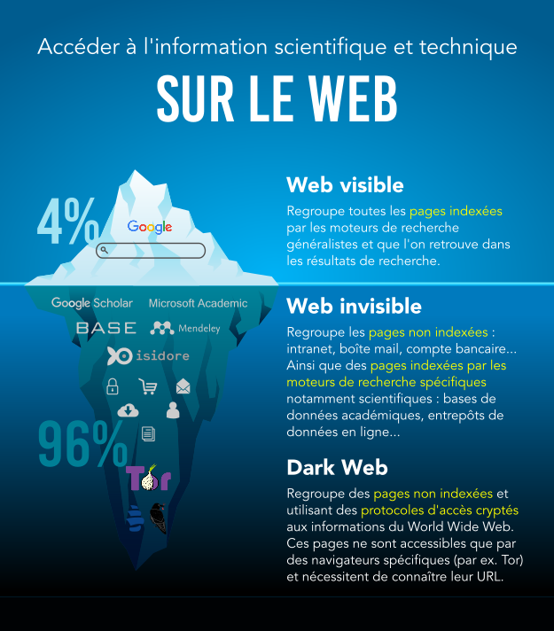
Etape 2 : choisir et interroger les outils de recherche - 1/7
Google ne suffit pas !
La couverture est indéfinie
Le contenu n’est pas validé
La présentation des résultats est biaisée : en fonction du pays, de l’historique de navigation, etc.
Source de l’image : Plateforme Callisto

Slide 8
Etape 2 : choisir et interroger les outils de recherche - 2/7
Critères de choix
Principalement la couverture : disciplinaire, temporelle, géographique, types de documents indexés
Secondairement les fonctionnalités : recherche avancée, historique de recherche, export, alertes, etc.
Focus sur des ressources en accès libre
Si vous êtes rattaché à une université, un centre hospitalier, etc., vous bénéficiez d’une offre bien plus abondante via les abonnements de votre institution.

Slide 9
Etape 2 : choisir et interroger les outils de recherche - 3/7
Comment trouver des articles de revue scientifique ?
 | PubMed | LiSSa
URL | https://www.ncbi.nlm.nih.gov/pubmed/ | https://www.lissa.fr
Couverture géographique | Internationale -> interrogation en anglais | Francophonie -> interrogation en français
Spécificité | Base de données de référence pour les sciences biomédicales | Interrogation en rebond de PubMed et Doc’CiSMeF

Slide 10
Etape 2 : choisir et interroger les outils de recherche - 4/7
Comment bien interroger ces outils de recherche ?
Recourir si possible au formulaire de recherche avancée pour préciser la recherche
Utiliser les filtres pour affiner les listes de résultat
Trop de silence ou trop de bruit ? Retour à l’étape 1 pour réviser les mots-clés, en ajoutant des synonymes, des termes plus génériques ou spécifiques, etc.
Utiliser les guillemets pour encadrer les expressions exactes et rechercher précisément la chaîne de caractères ainsi délimitée : par exemple « activité physique »… cette astuce fonctionne aussi dans Google ;)

Slide 11
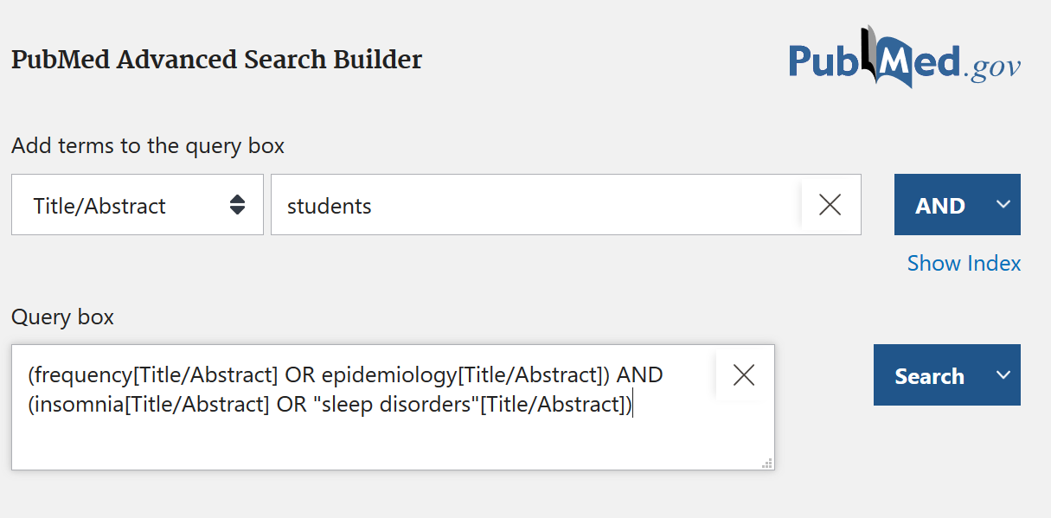
Etape 2 : choisir et interroger les outils de recherche - 5/7
Le formulaire de recherche avancée de PubMed

Slide 12
Etape 2 : choisir et interroger les outils de recherche - 6/7
Comment trouver d’autres documents (pages web, rapports, thèses, etc.) ?
 | HONcode Search | Doc’CiSMeF
URL | https://www.hon.ch/en/search.html | https://doccismef.chu-rouen.fr
Couverture géographique | Internationale -> interrogation dans la langue du contenu cherché | Francophonie -> interrogation en français
Spécificité | Interroge tous les sites internet certifiés par HONCode | Facilite la recherche grâce aux filtres de la liste de résultats

Slide 13
Etape 2 : choisir et interroger les outils de recherche - 7/7
Astuces pour mieux utiliser Google
La recherche dans Google peut être précisée au moyen des codes suivants :
site: pour préciser un nom de domaine ou de site
filetype: pour préciser un type de fichier
intitle: vérifie la présence de l’un des mots dans le titre de la page web
allintitle: vérifie la présence de TOUS les mots dans le titre de la page web
inurl: chercher seulement dans l’URL
Exemple : pour trouver des documents gouvernementaux français sur l’insomnie chez les étudiants, saisir directement dans la boîte de recherche :
site:.gouv.fr filetype:pdf insomnie étudiants

Slide 14

Etape 3 : Enregistrer les références et obtenir le texte intégral
Zotero, un logiciel libre et gratuit pour :
Constituer une bibliothèque avec tous les articles, documents, pages web, etc. que vous collectez
Télécharger automatiquement le texte intégral et rechercher une version en libre accès
Comment trouver des documents scientifiques en libre accès ?
A partir d’une référence précise : Google et Google Scholar
Vérifier sur le site de la revue
Contacter les auteurs
Moteurs de recherche spécialisés : BASE et CORE

Slide 15
En résumé, il est essentiel de
Formuler clairement son sujet de recherche
Bien identifier les notions et les mots-clés correspondants
Procéder par itérations pour améliorer chacune des étapes
Bien choisir les outils de recherche
Pour travailler avec une information fiable

